Slide 1
6.2 电场 电场强度
一、电场
1. 电荷之间的相互作用是通过电场传递的, 或者说电荷周围存在有电场, 引入该电场的任何带电体, 都受到电场的作用力, 这就是所谓的近距作用。
电荷
电场
电荷
2.电场的物质性
a.对电场中的带电体施以力的作用。

Slide 2
b.当带电体在电场中移动时, 电场力作功。
(表明电场具有能量)
c.变化的电场以光速在空间传播。
(表明电场具有动量)
电场具有动量、质量和能量,体现了它的物质性。
3.电场与实物之间的不同在于它具有叠加性。
静止电荷产生的场称为静电场。

Slide 3
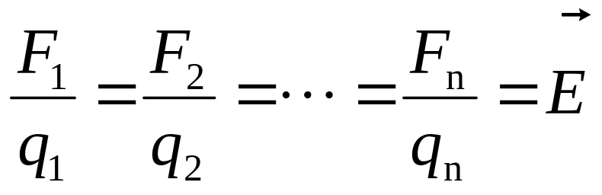
二、电场强度
1. 检验电荷 q₀
带电量足够小;
质点。
2. 将正检验电荷 q₀ 放在电场中的不同位置,受到的电场力的值和方向均不同, 但对某一点而言，力与电荷之比为一不变的矢量。

Slide 4
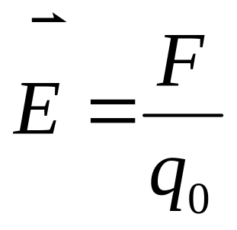
定义电场强度
电场中某点的电场强度的大小等于单位电荷在该点受力的大小，其方向为正电荷在该点受力的方向。
物理意义
单位正电荷在电场中某点所受到的电场力。

Slide 5
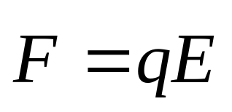
讨论
1.电场强度是描述电场的力的性质的物理量。
2.电场强度与检验电荷无关, 反映电场本身的性质。
3.电场是一个矢量场。
4.电荷在场中受到的力：
单位:
N/C (SI)

Slide 6
几种带电体的电场

Slide 7
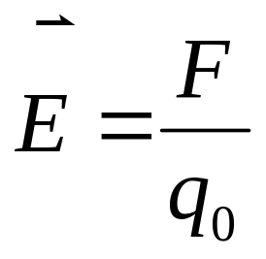
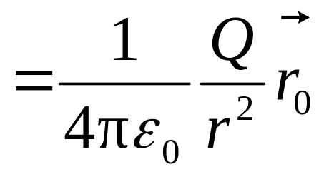




三、电场强度叠加原理
1. 点电荷的电场强度
O 场源
正电荷
负电荷

Slide 8
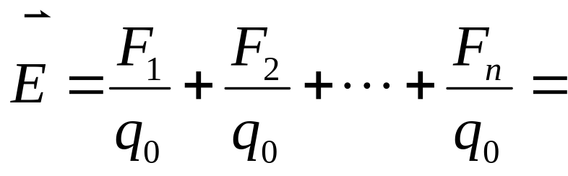



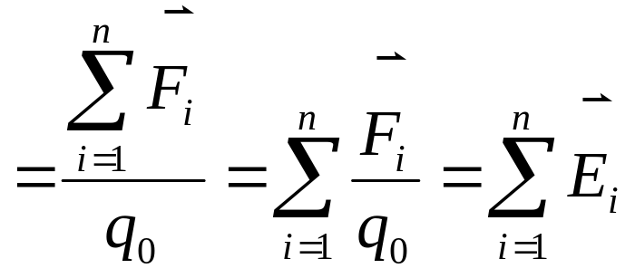




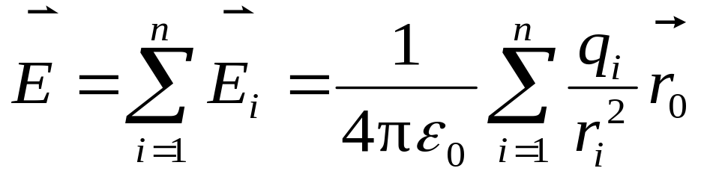
2. 电场场强的叠加原理
点电荷系
点电荷系在某点P产生的电场强度等于各点电荷单独在该点产生的电场强度的矢量和。

Slide 9

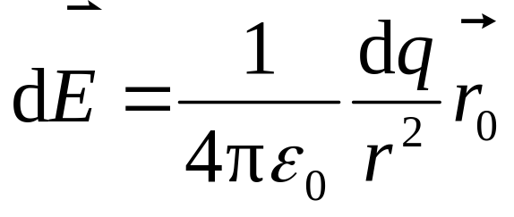




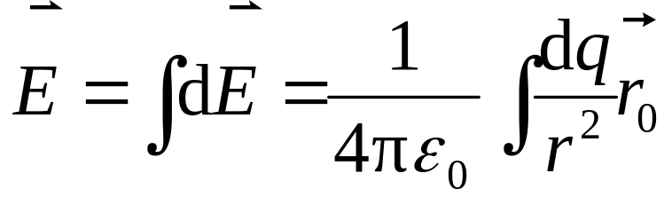
3. 任意带电体（连续带电体）的场强
将带电体分成很多元电荷 dq , 求出它在任意场点 p 的场强
p
＋
＋
＋
＋
＋
对场源求积分,可得总场强
＋
＋
＋
带电体电荷分为线分布、面分布和体分布。

Slide 10
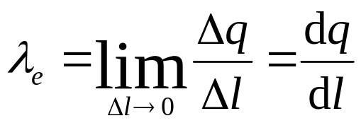
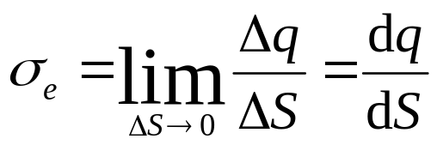
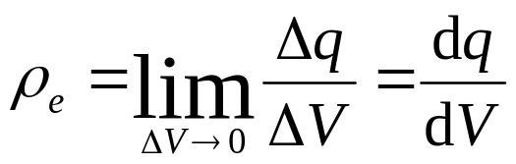
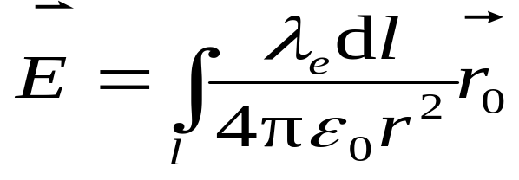
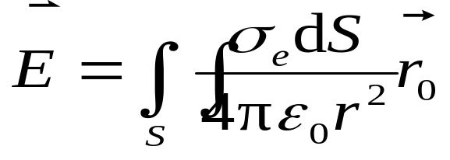
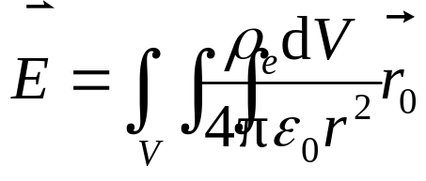
电荷的线密度
电荷的面密度
电荷的体密度
线电荷分布带电体的场强
面电荷分布带电体的场强
体电荷分布带电体的场强

Slide 11

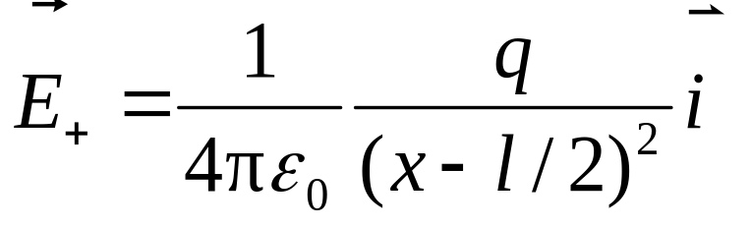
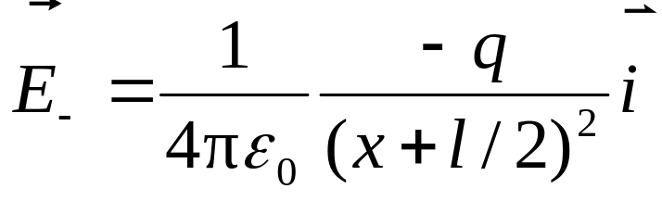
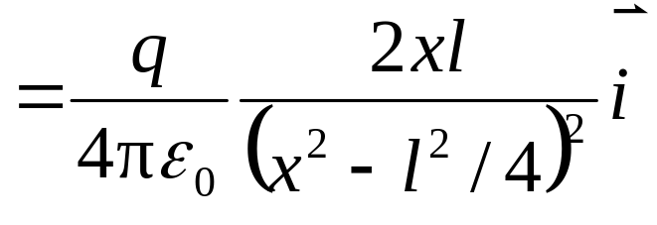
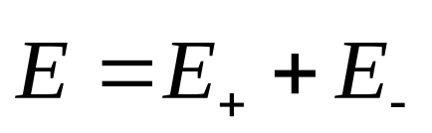
电偶极子的电场
两个等量异号电荷 ＋q 和－ q ,相距为 l (相对于所求场点很小), 称为电偶极子。
(1) 延长线上A点的场强
-q 0 +q
A x
方向沿 x 轴正向。

Slide 12
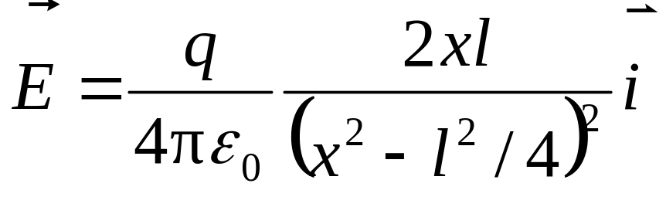
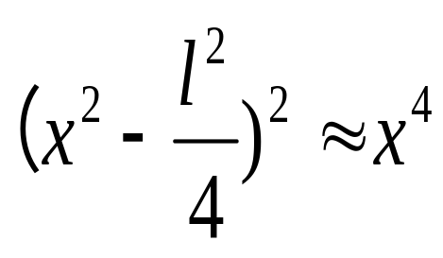
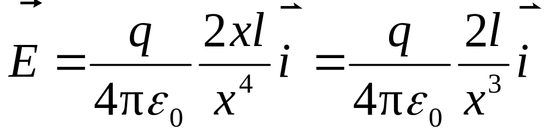
因为 x >>l ，有
-q 0 +q A x

Slide 13
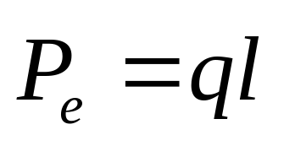
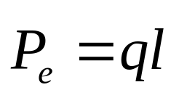
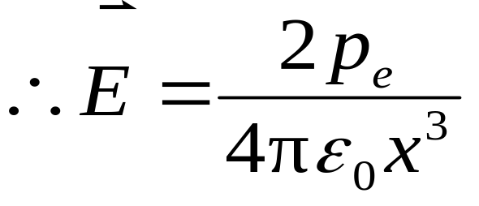
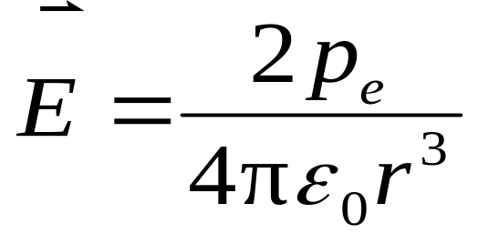
定义电偶极矩(电矩)
-q
+q
方向由 -q 指向+ q 。
或
电偶极子延长线上一点的场强与电偶极子电矩的二倍成正比, 与该点离中心距离的三次方成反比, 方向与电矩方向相同。

Slide 14
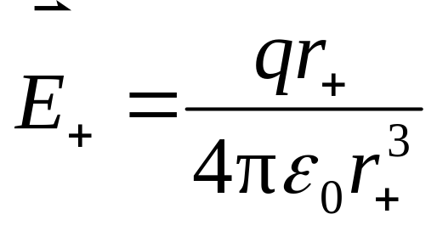
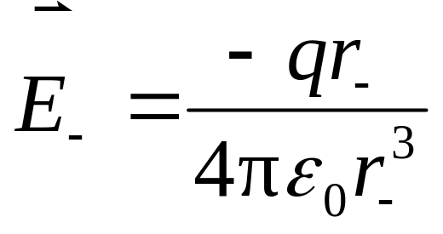


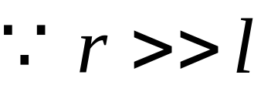
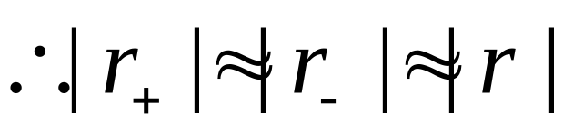

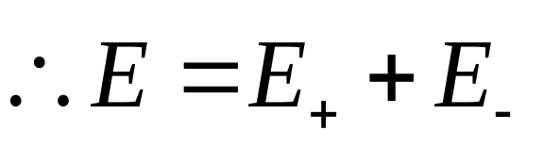



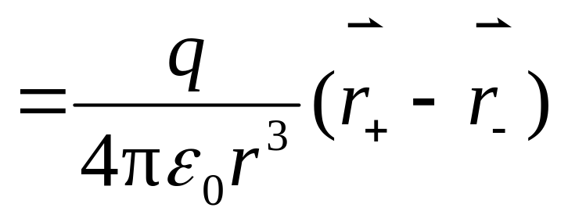



(2)在中垂线上距离中心较远处一点的场强

Slide 15
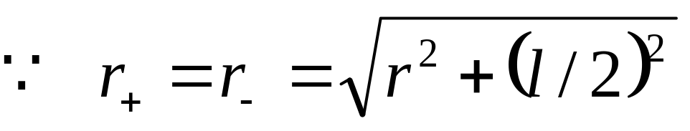
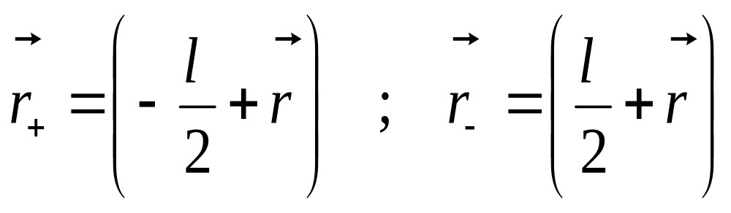
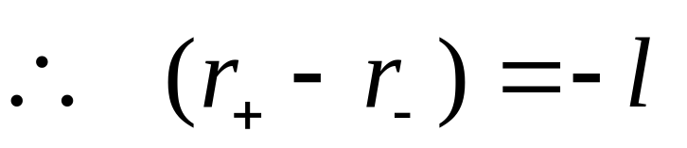
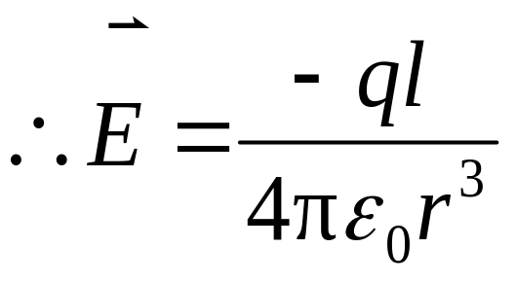
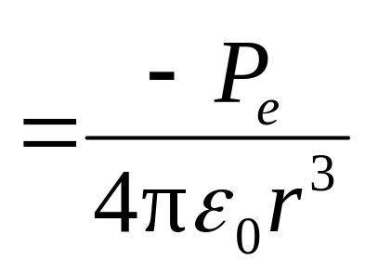
场强与电矩成正比,与该点离中心的距离的三次方成反比, 方向与电矩方向相反。

Slide 16
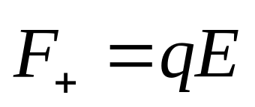
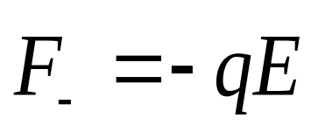



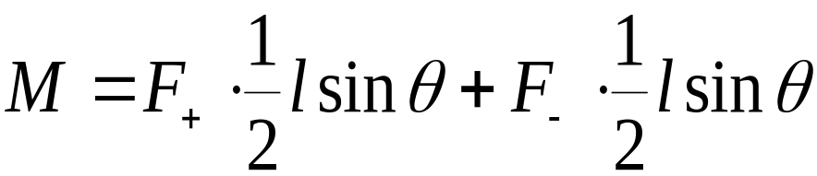




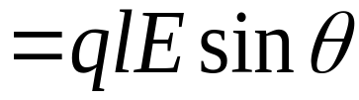

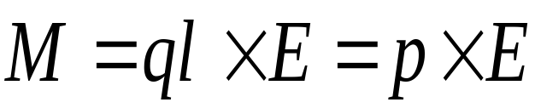
例1电偶极子在均匀电场中受到的力偶矩。
解 在匀强电场中电偶极子的电荷受力
相对于O点的力矩大小：
或

Slide 17



讨论
(1)
力偶矩最大。
(2)
力偶矩为零。
(电偶极子处于稳定平衡）
(3)
力偶矩为零。
（电偶极子处于非稳定平衡）

Slide 18

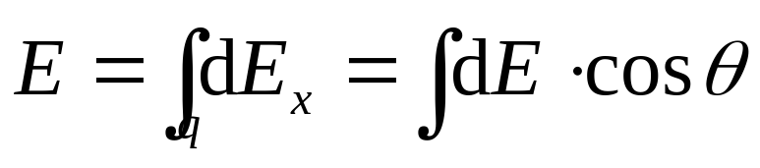


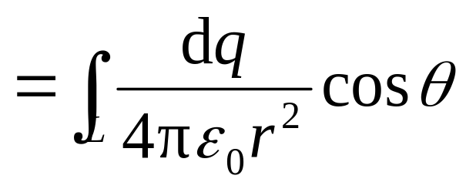

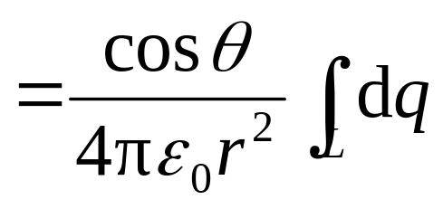


例2 均匀带电圆环轴线上一点的场强。设圆环带电量为q , 半径为R。
解: 在圆环上任选 dq , 引矢径 r 至场点, 由对称性可知, p 点场强只有 x 分量。
dE//
P
dE⊥

Slide 19
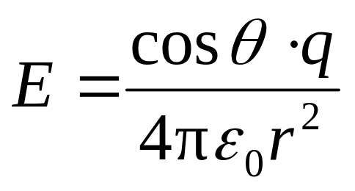
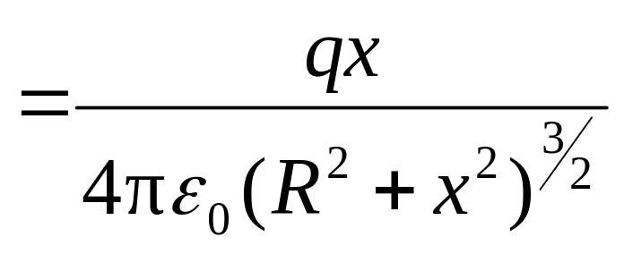

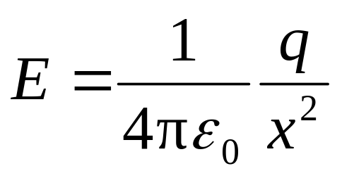
讨论
(1) 当 x = 0时，即在圆环中心处
dE//
P
dE⊥
(2) 若 x >>R ，则
可以把带电圆环视为一个点电荷。

Slide 20
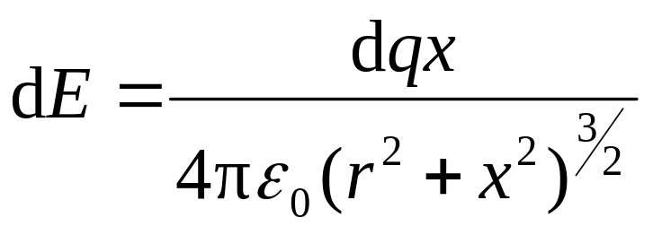






例3均匀带电圆盘轴线上一点的场强。设圆盘带电量为 q , 半径为R。
解 带电圆盘可看成许多同心的圆环组成, 取一半径为r, 宽度为dr 的细圆环带电量：
p

Slide 21



讨论
(1)当R >> x ，可视为无限大平板。
σ
+
+
+
+
+
+
+
电场强度垂直带电平面
+

Slide 22







(2)
E₁
E₁
E₁
E₂
E₂
E₂
σ
-σ
(3) 补偿法
x
p
O

Slide 23








例4长为L的均匀带电直杆，电荷线密度为+λ。
求在空间一点P 产生的电场强度。（P点到杆的垂直距离为a）
解
电荷元
x
P
a
r
θ
θ₂
θ₁
0
dy
y
y
dq

Slide 24





由几何关系
x
P
a
r
θ
θ₂
θ₁
0
dy
y
y
dq

Slide 25





x
P
讨论
a
θ₂
无限长带电直线
θ₁
0
y

Slide 26




四、由电场强度求力
例5 如图，一均匀带电的无限长直线段，电荷线密度 λ₁ , 另有一均匀带电直线段, 长度为l ,电荷密度为 λ₂ ，两线互相垂直且共面，若带电线段近端距长直导线为a。
求 它们之间的相互作用力。
a

Slide 27






解 在 l 上取电荷元
a
dq 受到的电场力
电荷元处的场强
各电荷元所受力的方向相同，故

Slide 28





例6 一均匀带电细杆, 长为 l , 其电荷线密度为λ, 在杆的延长线上到杆的一端距离为 d 的 P点处, 有一电量为 q₀ 的点电荷。
求: 1. 点电荷所受电场力;
2. 当 d >>l 时, 场强大小?
解:
1.取电荷元
y
P
o
l
dx
x
q₀
d

Slide 29




∴
方向:
2. 当 d >>l 时
y
P
o
l
dx
x
q₀
d
视为点电荷。

